Slide 1
cognitieve gevolgen
& ADVIEZEN
Milou van Es
Psycholoog Surplus
Parkinsoncafé Heerle, 6 juni 2026
Notes:
Welkomstwoord en voorstellen (kort: waar werken we, hoe komen we in aanraking met Parkinson).
Aanleiding uitnodiging: Een jaar geleden was ik uitgenodigd om iets te vertellen over de mentale gevolgen van Parkinson. Toen is er gesproken over cognitieve en emotionele gevolgen. Wij zijn voor vandaag uitgenodigd om te komen spreken over cognitieve gevolgen van Parkinson. Daar willen we dan ook graag wat dieper op ingaan. En we willen vooral graag de gelegenheid geven om hierover met elkaar in gesprek te gaan en bij vragen stil te staan.
De Powerpoint kan gedeeld worden als u hier interesse in heeft.

Slide 2
programma
14:00-15:00 uur: Presentatie
15:00-15:15 uur: Pauze
15:15-16:00 uur: Vragen
16:00-16:30 uur: Uitloop
Notes:
Eerst zullen wij wat vertellen over de cognitieve gevolgen van Parkinson en tips om hiermee om te gaan. Daarna zullen we een pauze houden (van een kwartier), en vervolgens zullen we ingaan op vragen die er zijn voor ons of voor de andere aanwezigen. We hebben viltjes met pennen neergelegd waarop u eventueel vragen kunt noteren, die wij zullen verzamelen om na de pauze verder op in te gaan. Dit kunnen vragen zijn voor ons of die u (in het algemeen) aan de groep aanwezigen wil stellen, bijvoorbeeld: wie heeft er ervaring met cognitieve training bij een ergotherapeut?
Onze ervaring is dat vooral het uitwisselen van deze ervaringen leerzaam en betekenisvol kan zijn.
Rond 4 uur zullen we afronden, afhankelijk van hoeveel vragen er aan bod komen. Er is dan nog gelegenheid om met ons of met elkaar in gesprek te gaan tot half 5.
Laat het vooral weten als er vragen zijn tussendoor, door uw hand op te steken.
De powerpoint kan gedeeld worden als u hier interesse in heeft.

Slide 3
Cognitieve veranderingen
Wat is cognitie?
Cognitieve veranderingen
Notes:
WAT IS COGNITIE?
Cognitie = denkvermogen. Veelomvattend begrip, ons dagelijks leven/functioneren hangt voor een groot deel af van onze cognitie. Veel van onze dagelijkse activiteiten vergen flink wat denkwerk, zoals het indelen van taken, het herinneren waar iets opgeborgen is of het plannen van afspraken.
Cognitieve achteruitgang hoort bij het ouder worden en is onderdeel van gezond ouder worden.
Bij Parkinson gaat deze achteruitgang over het algemeen sneller, bij de ene maar iets sneller en bij de ander veel sneller. Een ongeveer een kwart van de mensen met ZvP heeft cognitieve stoornissen bij het stellen van de diagnose. Uiteindelijk krijgt bijna iedereen met ZvP in meer of mindere mate te maken met cognitieve problemen. Deze problemen zijn vaak onderbelicht, terwijl ze veel onzekerheid met zich meebrengen: wordt het erger? Waar gaat dit heen? Krijg ik dementie? Zijn veel gehoorde vragen die mensen met Parkinson bezig houden.

Slide 4
Cognitieve veranderingen
Vooral problemen met:
- informatieverwerking, denktempo
- aandacht/concentratie
- executieve functies
Later: geheugen, visueel-ruimtelijke functies
Notes:
VOORAL PROBLEMEN MET..:
Er kunnen vooral problemen ontstaan op het vlak van denktempo, aandacht/concentratie, executieve functies, geheugen.
Er kunnen ook problemen optreden mete visueel-ruimtelijke vaardigheden, waarbij te denken valt aan klok kijken en puzzelen (het verwerken van visuele informatie en hier iets mee doen). Deze ontstaan meestal later.
----------------
MATE VAN COGNITIEVE PROBLEMEN:
PD cognitie intact <-> PD-beperkte neurocognitieve stoornis (bradyfrenie, aandacht, executieve dysfunctie, werkgeheugen, prospectief geheugen, taal) <-> PD-dementie (visuospatiele dysfunctie, verbale en visuele geheugen, apathie, hallucinaties). Mensen met Parkinson hebben een verhoogde kans op (Parkinson)dementie.
Een beperkte neurocognitieve stoornis kan zich in sommige gevallen ontwikkelen tot dementie.
LEWY BODY DEMENTIE/PARKINSONDEMENTIE:
Bevindt zich meer in hersenschors (cortex) en Parkinsondementie meer in hersenstam. Zelfde pathofysiologie (abnormale ophoping van Lewy bodies).
Het verschil tussen Lewy body dementie en Parkinsondementie zit vooral in de volgorde waarin de klachten ontstaan. Bij Lewy body dementie ontstaat dementie gelijktijdig met of binnen een jaar na het ontstaan van motorische problemen. Bij Parkinsondementie is er vaak vele jaren sprake van motorische problemen voordat er dementie ontstaat.

Slide 5
Cognitieve veranderingen
Motorische symptomen ↔ cognitieve symptomen
Grote individuele verschillen, wisselend per situatie
Andere beleving
Notes:
Cognitieve symptomen gaan hand in hand met motore symptomen. Cognitieve klachten kunnen tot motorische symptomen leiden (bijv. verminderde aandacht leidt tot meer freezing en vallen) en andersom vraagt motorische symptomen veel aandacht! (slokt een deel van het denkvermogen op)
GROTE VERSCHILLEN:
Net zoals bij motorische symptomen kunnen er grote verschillen bestaan in cognitieve klachten/symptomen bij Parkinson tussen mensen. Ook kunnen cognitieve problemen wisselend zijn per situatie, zo kunnen sommige problemen zich voordoen in een nieuwe omgeving, terwijl deze in een bekende omgeving niet voorkomen.
Ook kan het zo zijn dat degene met Parkinson de problemen anders ervaart als de omgeving.

Slide 6

‘Ik ben steeds van plan de zolder op te ruimen, maar dat komt er maar niet van’
‘Tijdens gesprekken heb ik moeite iedereen te volgen’
Notes:
VOORBEELDEN (GEVOLGEN) DAGELIJKS LEVEN:
Afhankelijk van de aard en ernst van cognitieve problemen kunnen deze hinderlijke gevolgen hebben voor het dagelijks leven, en de kwaliteit van leven beïnvloeden.
Cognitieve problemen kunnen ook invloed hebben op het sociale leven. Zo kan men door cognitieve problemen geneigd zijn vooruit te denken omdat beslissing nemen/improviseren op het moment zelf lastig is. Dit kan leiden tot mentale rigiditeit en beperkingen in de sociale participatie.

Slide 7

Vriend: ‘Ik moet altijd het voortouw nemen om een uitstapje voor te stellen’
Partner: ‘als hij met iets bezig is, reageert hij niet als ik iets zeg’
Notes:
VOORBEELDEN (GEVOLGEN) DAGELIJKS LEVEN:
Afhankelijk van de aard en ernst van cognitieve problemen kunnen deze hinderlijke gevolgen hebben voor het dagelijks leven, en de kwaliteit van leven beïnvloeden.
Cognitieve problemen kunnen ook invloed hebben op het sociale leven. Zo kan men door cognitieve problemen geneigd zijn vooruit te denken omdat beslissing nemen/improviseren op het moment zelf lastig is. Dit kan leiden tot mentale rigiditeit en beperkingen in de sociale participatie.

Slide 8
stelling
Ik ervaar cognitieve problemen

Slide 9
stelling
Ik ervaar onzekerheid vanwege denkproblemen
Notes:
Door onzekerheid kan er spanning ontstaan, en kunnen cognitieve symptomen versterken. Hier komen we later over te spreken.

Slide 10
Aandacht en concentratie
Klachten:
Snel afgeleid raken
1 ding tegelijk kunnen doen
Moeite met schakelen
Notes:
KLACHTEN:
Aandachts- en concentratieproblemen komen veel voor bij ZvP.
Dit kan zich uiten in de volgende klachten: snel afgeleid raken, moeit met langere tijd geconcentreerd met een taak bezig blijven, maar 1 ding tegelijk kunnen doen (niet kunnen switchtasken), moeite met gesprekken volgen, moeite met switchen/schakelen (tussen taken en gespreksonderwerpen). Voorbeelden in dagelijks leven: niet weten of je zout in de pan hebt gedaan, niet kunnen praten in de auto als er druk verkeer is, na een spontaan telefoontje weer oppakken waar je mee bezig was, en na telefoongesprek bedenken: ‘wat had hij me ook alweer gevraagd om te doen?’ De aandacht bleef hangen bij de taak waardoor de inhoud van het gesprek lastig te volgen was.
Bewust multitasken kan niemand, een gezond werkend brein kan switchtasken (snel de aandacht schakelen tussen ene en andere activiteit, en de draad weer oppakaken bij iets waar je even mee gestopt was). Dit lukt bij Parkinson vaak minder goed wegens aandachtsproblemen en problemen met KTG.

Slide 11

Aandacht en concentratie
Verschil aandacht en
concentratie
Notes:
VERSCHIL:
Begrippen worden vaak door elkaar gebruikt. Metafoor zaklamp.
Aandacht = het licht van de zaklamp (wat merk je op?), aandacht is makkelijk te verschuiven (van geluid naar beeld, van binnenwereld naar buitenwereld, etc.).
Concentratie = zaklamp op 1 plek gericht houden zonder afgeleid te worden (hoe lang en intensief je de aandacht ergens op kan richten zonder afgeleid te raken). Voorbeeld: als je een boek leest en opgaat in het verhaal. De aandacht is beter vast te houden bij zaken die je interesse trekken.

Slide 12

Aandacht = poort
Cognitie begint bij aandacht!
Notes:
Dagelijks krijgen we ongeveer 4 miljoen prikkels per seconde binnen. Het brein staat continu aan. Het is dan ook niet vreemd om afgeleid te raken. Cognitie begint bij aandacht, het is een soort poort naar de rest van de denkfuncties. Informatie waar je aandacht voor hebt, wordt beter in het geheugen opgeslagen.

Slide 13
informatieverwerking
Aandachtsproblemen beïnvloeden informatieverwerking
Vertraagde informatieverwerking
Niet kunnen volgen
Tijdsdruk
Notes:
Als je informatieverwerking vertraagd is, duurt het verwerkingsproces wat langer. Je hebt meer tijd nodig om de binnenkomende informatie te verwerken. Je hebt dan het gevoel dat gebeurtenissen te snel voor je gaan en dat je tijd tekort komt. Dit kan bijvoorbeeld voorkomen als je naar het nieuws kijkt op tv. Je krijgt in korte tijd veel informatie en je kunt dat niet zo snel volgen.
Sommige activiteiten zorgen voor tijdsdruk. Bijvoorbeeld koken. Je moet meerdere taken in een bepaalde volgorde en binnen een bepaalde tijd uitvoeren.. Tijdsdruk kan ook door anderen opgelegd worden. Als je het tempo niet kunt bijhouden en daardoor informatie mist, kun je niet alles onthouden. Ook kun je moeilijker bepalen wat belangrijk is en wat niet.
Aandachtproblemen beïnvloeden de informatieverwerking, bijvoorbeeld:
- Problemen met selectieve aandacht. Je kunt geen keuze maken uit alle prikkels om je heen. Je raakt het overzicht kwijt.
- Problemen met volgehouden aandacht. Je kunt je aandacht niet voor langere tijd op een taak richten. Je kunt de taak niet afronden.
- Problemen met verdeelde aandacht. Je kunt je aandacht niet verdelen tussen meerdere prikkels. Je hebt moeite om twee of meer dingen tegelijk te doen.

Slide 14
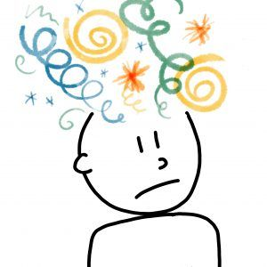
overprikkeling
Kenmerken overprikkeling
Rust nodig om te herstellen
Notes:
Overprikkeling is een informatieverwerkingsprobleem. Het brein werkt als filter waarbij minder belangrijke dingen weg ‘gefilterd’ worden (deze neem je niet waar of verdwijnen naar de achtergrond). Dit filter werkt vaak minder goed bij ZvP. Daardoor kan je hoofd overbelast raken en heb je rust nodig om prikkels te verwerken en te herstellen.
Kenmerken gevoeliger voor prikkels zoals licht of geluid • je ervaart meer prikkels dan voorheen • alle prikkels lijken even sterk • emotionele situaties zijn snel te veel voor je.
Hierdoor: • sneller moe en prikkelbaar, boos • last van hoofdpijn • kost meer moeite om nieuwe informatie op te nemen • moeite met denken: meer vergeten en moeilijker concentreren

Slide 15
stelling
Ik heb veel last van overprikkeling

Slide 16
stelling
Ik neem bewust meer rust om te ‘ontprikkelen’

Slide 17

Executieve functies
Executief = plannen, uitvoeren
Doelgericht handelen en
organiseren van gedrag
Werkgeheugen
Notes:
De executieve functies worden ook wel de uitvoerende functies genoemd. Deze functies zitten in het voorste gedeelte van de hersenen, maar zijn ook verder verspreid in de hersenen via communicatiekanalen naar andere hersengebieden.
EXECUTIEF:
Het doelgericht handelen en organiseren van gedrag, metafoor ‘cockpit’.
Executieve functies zijn uitgebreid: mentale tempo, doelen stellen, besluiten nemen, handelingen uitvoeren, belemmeringen identificeren/plan aanpassen, gedrag remmen, zelfreflectie, cognitieve flexibiliteit (schakelen), taal, sociale cognitie (begrijpen van sociale situaties).

Slide 18
Executieve functies
Klachten:
In automatismen schieten
Moeite met dubbeltaken
Problemen met werkgeheugen
Moeite met starten en stoppen gedrag
Notes:
IN AUTOMATISMEN SCHIETEN:
We handelen als mensen veelal automatisch, is meest efficiënt en energiebesparend (de snelwegen in het brein/de gebaande paden te nemen). Het reguleren van de automatismen en het schakelen hiertussen kan verstoord zijn bij Parkinson, waardoor je kan blijven hangen in een handeling (vb. sleutels blijven zoeken terwijl deze al gevonden zijn) of het lastig is flexibel te reageren op een nieuwe situatie. Vb. in automatisme schieten: je kookt voor een groter gezelschap en dekt de tafel voor 2. Je opent de telefoon en begint een whatsapp gesprek (automatisme) terwijl je eigenlijk een afspraak in je agenda wilde zetten, moeite met veranderingen in dagplanning.
Er wordt sneller in automatismen (gewoontes/reflexen) geschoten omdat bewuste aansturing van gedrag meer moeite kost en ook het aanpassen aan nieuwe omstandigheden (zoals in het voorbeeld van het koken).
Hierdoor kan het lastiger zijn je aan te passen aan nieuwe situaties of veranderen.
Maar ook kan dit ertoe leiden dat er problemen zijn met dubbeltaken, want je kan niet terugvallen op automatismen.
Moeite met ongewenst gedrag onderdrukken: het starten en stoppen van gedrag hoort ook bij de executieve functies. Het kan erg lastig te zijn initiatief te nemen in beginnen aan een taak/activiteit, dit gaat niet alleen om motorische handelingen maar ook taken die meer op de cognitie berusten, zoals het bedenken van een plan voor een uitstapje.
Zo kunnen er ook problemen ontstaan met het stoppen van ongewenst gedrag. Je kan bedenken dat bepaald gedrag niet wenselijk is, zoals te veel eten, maar het lukt niet jezelf hierin te remmen. We noemen dit impulscontrole problemen.

Slide 19
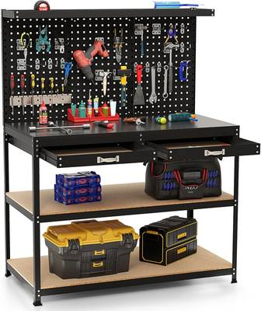
werkgeheugen
Lezen,
rekensom uit het hoofd maken
Notes:
Werkgeheugen is onderdeel van de executieve functies, slaat informatie max. 20-30 seconden op, zoals we eerder bespraken. Bij lezen moet je onthouden wat je gelezen hebt om de volgende zin te begrijpen. Andere voorbeelden: rekensom uit je hoofd maken, telefoonnummer onthouden terwijl je het intoetst.
Het werkgeheugen is als een soort werkbank. Hier komt tijdelijk informatie op te liggen wat je op dat moment nodig hebt: bijvoorbeeld: waar je mee bezig was en wat iemand net zei.
Dit is dus een tijdelijke opslag, waar je informatie verwerkt en ordent.
Bij een goed werkend werkgeheugen, is de werkbank ruim genoeg, en ligt er niet tee veel tegelijk op. Kun je makkelijk spullen terugvinden en schakelen tussen taken.
Dus bijvoorbeeld: koffie zetten terwijl je naar iemand luistert, en tegelijk onthouden dat je je medicijnen straks moet innemen voordat je aan de koffie begint.
Je kan dan merken dat je vergeet waar je mee bezig was als er iemand begint te praten, dat je stappen overslaat van het koffie zetten, en dat je nadien kwijt bent wat iemand je verteld heeft. Dit laatste wordt vaak als ervaren als het geheugen dat niet meer werkt, maar dit heeft dus met een ander probleem te maken (overvolle werkbank).
Doordat er bij Parkinson informatie trager verwerkt wordt en de aandacht vermindert, kan de werkbank (het werkgeheugen) kleiner en rommeliger worden. Executieve functies (ordenen, prioriteiten stellen, afleiding wegfilteren, terugkeren naar taak) spelen hier ook een grote rol in.
Het werkgeheugen komt onder druk te staan door tijdsdruk, vermoeidheid, en stress.
Kortom, het werkgeheugen is niet leeg, maar overbelast. Informatie is er vaak wel, maar de werkbank is te vol/rommelig om deze goed te kunnen gebruiken.

Slide 20
Geheugen
Klachten:
Moeite met onthouden van namen en afspraken
Spullen kwijtraken
Wel weten, maar er niet op komen
Notes:
Geheugenfuncties op zich gaan meestal pas achteruit in later beloop van de ziekte.
Maar geheugen kan ook in begin van ziekte minder goed werken door bijvoorbeeld aandachtsproblemen. Dan is dit niet zozeer een probleem vanuit verstoorde geheugenfuncties, maar een aandachtsprobleem. Dit wordt soms nog wel eens door elkaar gehaald.

Slide 21
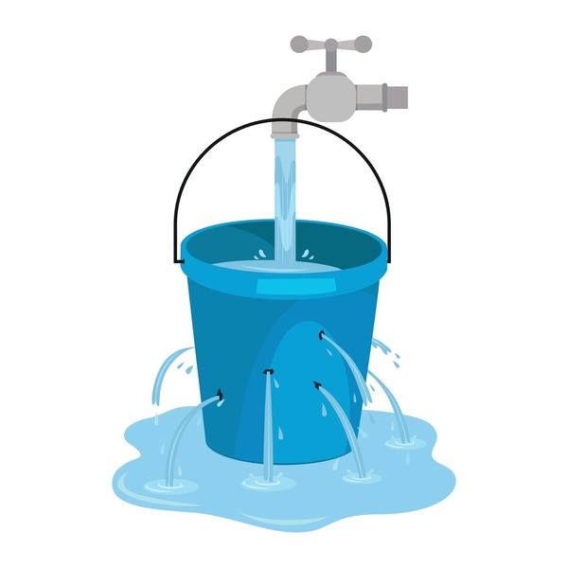
geheugen
De 3 O’s:
Opnemen (aandacht)
Opslaan
Ophalen
Notes:
Het geheugen is kort gezegd het vermogen om informatie op te slaan, om deze op een later moment terug te kunnen halen.
OPNEMEN/OPSLAAN/OPDIEPEN:
Informatie komt binnen via onze zintuigen. Om informatie op te nemen moet er voldoende aandacht zijn. De informatie wordt eerst opgeslagen in het werkgeheugen, ook wel het kortetermijngeheugen genoemd. Dit houdt informatie 20 tot 30 seconden vast (anders dan men het begrip kortetermijngeheugen vaak gebruikt!) waarna de informatie samengenomen en georganiseerd wordt, en opgeslagen wordt in het lange termijngeheugen. Als informatie in het werkgeheugen/ktg niet herhaald wordt, ‘lekt het weg’.
Informatie wordt uit het lange termijngeheugen opgehaald. Het lange termijn geheugen slaat feitenkennis op en ook kennis over hoe je iets moet doen.

Slide 22
geheugen
Beperkt werkgeheugen
Meer problemen met opslaan dan ophalen
Expliciet/ impliciet geheugen
Notes:
BEPERKINGEN WERKGEHEUGEN/KORTE TERMIJNGEHEUGEN:
KTG/werkgeheugen raakt snel overbelast, o.a. door aandachtsproblemen. Er kunnen dus problemen ontstaan met opslaan. Als info eenmaal opgeslagen is, lukt terughalen van informatie meestal wel. Kortom: wel weten, maar er niet op komen.
Bij ZvP ontstaan er meer problemen met opslaan dan opdiepen vanwege mentale traagheid/ aandachtsproblemen. Metafoor gaatjes in de emmer: door problemen met de aandacht en het trager denken kan de informatie die via de zintuigen binnenkomt weglekken waardoor het niet goed opgenomen kan worden, en dus uiteindelijk lastig in het geheugen opgeslagen kan worden (zeker wanneer er veel dingen tegelijk gebeuren in de omgeving).
EXPLICIET/IMPLICIET:
Vooral problemen met aanleren van nieuwe vaardigheden (impliciet geheugen) > omschakeling van gecontroleerd naar automatisch handelen kan verstoord zijn. Problemen met expliciet geheugen: moeite met informatie opdiepen uit KTG. Herkenning is vaak intact, omdat het brein dan minder zelf hoeft te zoeken (wat o.a. verband houdt met het executieve functioneren waar we eerder over spraken), daarom kan men baat hebben bij hints/structuur/herkenningscues.
Impliciet geheugen = onbewust leren en uitvoeren van vaardigheden. Van expliciet naar impliciet omschakelen is moeizaam. Het lukt minder goed om (nieuwe) taken te automatiseren, dit lukt vaak nog wel met bewuste inspanning. Vb. in een nieuwe buurt rijden of fietsen, bij spanning schiet het expliciete geheugen aan, waardoor er haperingen in de bewegingen ontstaan en dit het werkgeheugen overbelast. Blijft hangen in bewust aansturen van gedrag (expliciet denken).
Bewust nadenken tijdens de handeling kan dus verstorend werken, terwijl bewust inzetten (met aandacht) van een strategie/omweg (bijv. cues gebruiken bij lopen) juist helpend is.
OVERIG;
- Dopamine faciliteert het opslaan van positieve feedback en werkt remmend bij het leren van negatieve feedback.

Slide 23
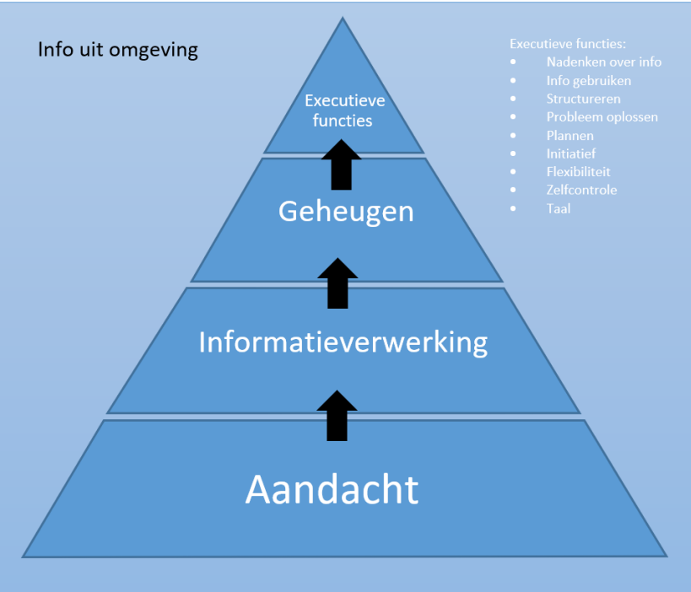
Notes:
Aandacht wordt gezien als de poort naar andere cognitieve functies, zoals je in deze ‘cognitieve piramide’ kunt zien.
De cognitieve functies zijn wederzijds afhankelijk van elkaar. Om informatie uit je omgeving op te nemen moet je de aandacht richten een focussen. Vervolgens kun je de informatie opslaan in het geheugen. Als je direct iets met de informatie gaat doen dan wordt de informatie opgeslagen in het KTG, ook wel werkgeheugen genoemd. Als je de informatie al langer geleden hebt opgeslagen, moet je de informatie eerst opdiepen uit het LTG. Of bedenken hoe je de informatie in een nieuwe situatie weer gaat gebruiken. Ook kun je plannen hoe je iets aan gaat pakken.
Voorbeeld onthouden van een naam:
- Aandacht vestigen en concentreren op hoe iemand zijn naam uitspreekt. Dit wordt in KTG/werkgeheugen opgeslagen. > aandacht/concentratie
- Nadenken over de naam (ze heeft dezelfde naam als mijn buurvrouw) > geheugen
- De naam opschrijven om niet te vergeten. > executief
- Bij tegenkomen van persoon in de toekomst de naam opdiepen uit het LTG. > geheugen
Wanneer een van de onderdelen niet werkt, dan heeft dit dus invloed op het hele proces. Zo kan je bijvoorbeeld door onvoldoende aandacht moeite hebben om iets op te slaan in het geheugen, terwijl er met het geheugen op zich niets aan de hand is.
OVERIG:
Executieve functies hebben invloed op selectief richten, verdelen en volhouden van de aandacht. Gerelateerd aan motorische traagheid.
Basale ganglia is betrokken bij automatische (motorische) handelen, executieve functies kunnen (deels) hiervoor compenseren.

Slide 24
En verder:
Visueel ruimtelijke functies
Sociale cognitie
Notes:
Problemen met visueel ruimtelijke functies: ontstaan meestal later in beloop van de ziekte. Er kan moeite zijn met het oriënteren in bekende of onbekende plaats, een ruimte overzien, en afstand inschatten.
Sociale cognitie: er kan moeite zijn met het herkennen van negatieve emoties (in taal, prosodie) en tekorten in sociale cognitie. Ook soms tekorten in TOM.

Slide 25
Verschil parkinson en parkinsonismen
Parkinsonismen: cognitieve problemen eerder in het beloop
Notes:
Over het algemeen zijn cognitieve problemen wat ernstiger bij parkinsonismen t.o.v. ZvP.
Cognitieve problemen eerder in het ziektebeloop wijst meer op parkinsonismen

Slide 26
dementie
Ernstige stoornissen op meerdere cognitieve gebieden die dagelijks leven belemmeren
Anders dan andere vormen van dementie
Notes:
Bijna elke patiënt ervaart cognitieve problemen in het ziektebeloop. ZvP vormt groter risico van dementie, maar dit treft zeker niet iedereen. Hier kan onzekerheid en angst over bestaan.
De dementie die zich bij ZvP ontwikkelt, is anders dan andere vormen van dementie.

Slide 27
Factoren die cognitie beïnvloeden
Kennis/vaardigheden
Kenmerken taak en omgevingseisen
Communicatie
Notes:
KENMERKEN TAAK EN OMGEVINGSEISEN: Taak bekend/onbekend, kort/lang, makkelijk of complex; bekende/nieuwe omgeving, duidelijke/rommelige omgeving, drukke/rustige omgeving, eisen/verwachtingen vanuit personen in de omgeving.
COMMUNICATIE: veel mensen met ZvP ervaren spraak- en taalproblemen, zoals een zachtere stem, trager spreken of moeite met het vinden van woorden. Hierdoor kost communiceren meer mentale inspanning. Een groter deel van de beschikbare aandacht gaat uit naar het formuleren van boodschappen, waardoor er minder aandacht overblijft om informatie op te slaan en hier iets mee te doen.

Slide 28
Factoren die cognitie beïnvloeden
Vermoeidheid
Stress (en motorische symptomen),
Depressie
Notes:
Vermoeidheid: verschil tussen fysieke en mentale vermoeidheid aanhalen.
Bij vermoeidheid en stress, of emotie kan er sprake zijn van o.a. een verminderde aandacht en tragere informatieverwerking. Zoals we eerder bespraken kan dit op zijn beurt weer invloed hebben op het geheugen en plannen.
Stress kan o.a. de concentratie verstoren en het werkgeheugen en andere executieve functies zoals plannen belemmeren. Daarnaast kunnen motorische symptomen onder stress toenemen, waardoor nog meer aandacht nodig is voor bewegen en spreken. Hierdoor blijft minder cognitieve capaciteit beschikbaar voor andere taken.
Deze factoren kunnen dus leiden tot schommelingen in het dagelijks functioneren.
Depressie: Hierbij is het belangrijk te noemen dat cognitieve veranderingen vanuit de ziekte kunnen voortkomen, maar ook vanuit een depressie.

Slide 29
Factoren die cognitie beïnvloeden
Pijn (direct en indirect)
On/off
Medicatie
Notes:
PIJN: pijn kan leiden tot verminderde aandacht en concentratie, tragere informatieverwerking, problemen met executieve functies en geheugenklachten. Indirect beïnvloedt pijn cognitie, doordat het tot vermoeidheid, slaapproblemen, stemmingsproblemen en stressklachten kan leiden.
ON/OFF: nieuwe vaardigheden kunnen het beste aangeleerd worden in de on-fase (via expliciet leren/ geheugen).
MEDICATIE:
Levodopa (bv. Sinemed): gunstige invloed op cognitieve flexibiliteit, ongunstige invloed op impliciet leren obv feedback en inhibitie.
Anticholinergica (bv. Artane): aandachts- en geheugenstoornissen, verwardheid.
Dopamineagonisten (bv. Sifrol): chaotisch, egocentrisch en impulsief gedrag, executieve stoornissen.

Slide 30
Wat helpt?
Cognitieve training
Compensatiestrategieën
Notes:
Niet in sheet opgenomen: medicatie kan helpend zijn, levodopa kan executieve functies verbeteren in begin van ziekte; flexibeler, multitasken kan wat beter gaan. Effect is wel beperkt. Later in de ziekte, wanner er sprake is van forse cognitieve problemen, kunnen cholinestreraseremmers de alertheid en het geheugen wat verbeteren. Er is nog beperkte kennis over welke medicatie effectief is bij milde cognitieve problemen (tussen onset en latere fase van ZvP).
Op niet-medicamenteus vlak zijn er een aantal opties voor cognitieve problemen, al is hier nog beperkt onderzoek naar gedaan.
Wel zijn er allerlei manieren om het cognitieve functioneren te onderhouden of om op een andere manier met cognitieve beperkingen om te gaan.
COGNITIEVE TRAINING:
Training van denkfuncties, te daarbij aan braintraining waarbij je telkens een bepaalde taak moeilijker maakt. Bewijs hiervan is beperkt (generaliseert beperkt naar andere taken binnen cognitief domein), wel kan het helpen om jezelf cognitief uit te blijven dagen.
COMPENSATIESTRATEGIEEN:
Compensatiestrategieën zijn manieren om de cognitieve beperkingen te omzeilen zodat je hier minder last van hebt. Een voorbeeld hiervan zijn de strategieën uit het Ommetjes boek, die voor velen van jullie bekend zullen zijn.
Hierna ga ik in op tips/handvatten per cognitief domein. Sommige tips zijn misschien open deuren, andere zijn mogelijk minder bekend. Het kan ook zijn dat je met bepaalde technieken aan de slag bent gegaan, maar dat dit niet gelukt is. Voel je vooral vrij om ervaringen of vragen hierover te delen.

Slide 31
Wat helpt?
Beweging, sporten
Cognitief actief blijven
Sociale activiteiten
Bespreekbaar maken/houden
Notes:
FYSIEKE ACTIVITEIT: er is het meeste bewijs voor fysieke activiteit, van invloed op het cognitieve functioneren. Naar duur, frequentie en soort wordt nog onderzoek gedaan. Dubbeltaken tijdens fysieke oefening kunnen goed werken om de aandacht en de executieve functies te onderhouden. Een mooi voorbeeld hiervan is Parkinsonboksen.
COGNITIEF ACTIEF BLIJVEN: Cognitief uitdagende situaties en activiteiten die nog binnen de mogelijkheden liggen niet onnodig vermijden en aan blijven gaan. Bijvoorbeeld het leren van een nieuwe vaardigheid of het oplossen van alledaagse problemen. Real life cognitieve uitdagingen dragen meer bij aan het onderhouden van cognitie dan brain games.
Ook sociale activiteiten dragen bij, omdat zij een beroep doen op allerlei cognitieve vaardigheden. Ook dragen sociale activiteiten indirect bij aan cognitie, doordat het de stemming kan verbeteren, en het kan leiden tot stressregulatie. Ook zit er vaak een lichamelijke component bij.

Slide 32
stelling
Ik ben bewust bezig met mezelf mentaal fit houden

Slide 33

Tips Aandacht en concentratie
Pauzeren
Rustige omgeving
Eén ding tegelijk
Tempo aanpassen
Notes:
Ik zal nu per cognitief gebied ingaan op strategieën die helpend kunnen zijn. Er zal wat overlap zijn in bepaalde adviezen, omdat de cognitieve domeinen vaak in elkaar overlopen, zoals we eerder bespraken.
PAUZEREN:
Cognitieve problemen gaan vaak gepaard met vermoeidheid, minder alert zijn en meer zaken over het hoofd zien. Op tijd rusten is erg belangrijk om deze fouten te voorkomen of te verminderen. Zelfs een korte pauze kan een positieve uitwerking hebben.
RUSTIGE OMGEVING:
Door een minder goede ‘filter’ kan je overvoerd worden door prikkels, zoals we eerder bespraken in het stukje over ‘overprikkeling’. Beelden en geluiden kunnen daardoor als hinderlijk worden ervaren. Een omgeving waar je je vroeger prettig voelde kan daardoor nu als te druk of chaotisch worden ervaren. Probeer je woon en leefomgeving aan te passen aan je behoeften, door bijvoorbeeld te kijken naar de hoeveelheid meubilair, het ordenen van je spullen, spullen op een vaste en logische manier opbergen, alleen spullen aan tafel/op bureau waar je op dat moment mee bezig bent.
Ook kun je denken aan het creëren van situaties waarbij de omgeving rustiger is, bijvoorbeeld op een rustiger moment naar een verjaardag gaan.
EEN DING TEGELIJK:
Je herkent mogelijk dat handelingen die vroeger automatisch verliepen, niet meer automatisch verlopen, waardoor je meer aandacht nodig hebt om ze uit te voeren. Doe 1 ding tegelijk, zodat je bewust je aandacht kan richten op waar je mee bezig bent. Zet bijvoorbeeld de tv uit terwijl je met een telefoongesprek bezig bent.
TEMPO AANPASSEN:
Door een tragere informatieverwerking kan hete meer tijd kosten om alles om je heen goed waar te nemen, vooral in drukkere situaties. Dit kan erg frustrerend zijn, zeker als je gewend was dat dit vroeger snel ging. Het kan dan ook lastig zijn rekening te houden met het tragere tempo en je eisen bij te stellen.
Probeer extra tijd te nemen om zaken in je op te nemen. Schenk bijvoorbeeld meer aandacht aan waar je je telefoon neer legt, zodat je die later makkelijker kan terugvinden.
Voorbeeld boodschappen doen:
Pauzeren: eerst het boodschappenlijstje bekijken voordat je de winkel in gaat.
Rust creëren: eventueel een rustig tijdstip kiezen waarop de supermarkt minder druk is.
Eén ding tegelijk: eerst de producten van de lijst zoeken en niet ondertussen praten.
Tempo aanpassen: voldoende tijd nemen en niet proberen alles snel af te werken.

Slide 34
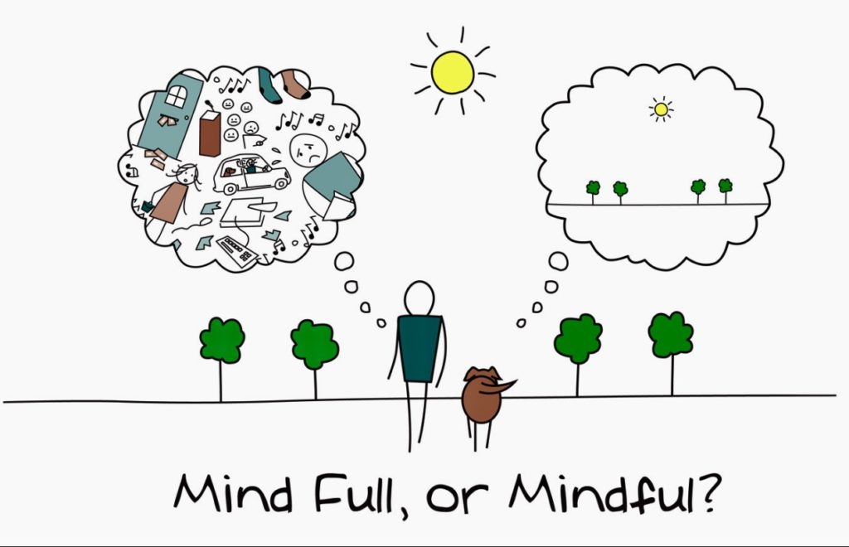
Tips aandacht en concentratie
Bewust aandacht trainen
Notes:
Mogelijk dat er mensen zijn die bekend zijn met mindfulness, er wordt regelmatig over gepubliceerd, ook in het Parkinsonmagazine.
Mindfulness is een manier om de aandacht te trainen, en in dit moment meer ontvankelijk wordt voor wat je via je zintuigen ervaart. Het hoofd kan soms enorm vol zijn, zoals op het plaatje geïllustreerd wordt, door zaken die nog moeten gebeuren of herinneringen en zorgen. Dit kan veel van de aandacht opslokken. Mindfulness leert je meer gewaar te worden van het moment en de aandacht meer naar buiten te richten.
Dit vergt training, en kan ertoe leiden dat je makkelijker je aandacht kan richten en vasthouden.

Slide 35
stelling
Ik heb ervaring met mindfulness

Slide 36
Tips vertraagde informatieverwerking
Voorbereiden om tijdsdruk weg te nemen
Stop-verstandig methode
Betrek anderen
Notes:
Bouw ruim de tijd in, zeker als je ergens op tijd moet komen. Bereid je voor op wat je te doen staat, zodat je tijdsdruk weg kan nemen, zoals spullen ver van tevoren klaar zetten voordat je weg gaat.
Stop verstandig methode: beslis of je wil worden afgeleid, en hoe je jezelf later kunt herinneren waar je mee bezig was, en bedenk wat je moet doen om activiteit veilig af te kunnen breken (bv. gas uitzetten onder het koken voordat je je op andere taak richt), richt je aandacht op het andere wat je wil doen, en denk als je klaar bent: waar was ik mee bezig?
Leg uit dat je soms wat trager bent, en dat men geduld moet hebben. En dat het daardoor zo kan zijn dat je herhaling vraagt om iets wat verteld of gevraagd is.

Slide 37
stelling
Ik bereid activiteiten of taken vaker voor dan vroeger

Slide 38
Tips geheugen, intern
Aandacht
Tijd
Herhalen
Knopen
Ordenen
Vooruit- en terugkijken
Notes:
Ezelsbruggetje om deze elementen te onthouden: ‘als tante hoest kraakt de vloer’.
AANDACHT: zoals vaker aangehaald is, is er aandacht nodig om informatie op te slaan. Denk aan PRET. Het helpt bijv. om actief bij een gesprek aanwezig te zijn door verdiepende vragen te stellen, zo houd je je aandacht er makkelijker bij.
TIJD: niet te lang aaneengesloten met iets bezig zijn maar wel vaak.
HERHALEN: door informatie verspreid in tijd, en op verschillende plekken, in verschillende situaties te herhalen, kan je het beter opslaan. Zo kun je ook tijdens een gesprek actief vragen om herhaling als iemand je aan een afspraak herinnert, waarbij je herhaalt wat iemand zegt (‘dus we hebben morgen om 2 uur een afspraak bij de huisarts..)
KNOPEN: bepaalde stukjes informatie zijn in het geheugen zo sterk aan elkaar gekoppeld, dat je het niet los van elkaar kan zien. Dit kan helpen om informatie makkelijker op te slaan. Dit worden ook wel geheugensteuntjes genoemd. Voorbeeld noemen
ORDENEN: door informatie te ordenen (bijvoorbeeld in categorieën van soort product, kleur), kun je het makkelijker opslaan. Bijvoorbeeld: boodschappenlijst in categorieën verdelen.
VOORUIT EN TERUGKIJKEN: anticiperen (bijv. brief bij deur leggen die je op de bus moet doen) of visualiseren (je levendig voorstellen hoe je straks naar de bakker loopt), kan je het beter onthouden. Terugkijken: bijvoorbeeld teruglopen naar de plek waar je vandaan kwam als je vergeten bent wat je daar wilde halen of doen.
Vooruitkijken helpt je om je goed voor te bereiden: • Wat ga ik doen? • Hoe heten de mensen die ik daar zal zien? • Waar zal het over gaan? • Welke spullen heb ik nodig? • Wat wil ik zeker te weten komen? • Wat is minder belangrijk om te onthouden? • Hoe zorg ik dat het lukt? • Welke strategieën kan ik op welk moment gebruiken, intern en extern ?
Praktijkvoorbeeld:
Situatie
Meneer De Vries krijgt te horen dat hij op donderdag 12 juni om 14.30 uur een afspraak heeft bij de neuroloog.
A – Aandacht
Wanneer de datum wordt doorgegeven, stopt hij even met waar hij mee bezig is en luistert bewust naar de informatie.
"Even opletten, dit wil ik onthouden."
T – Tijd
Hij neemt een moment om de afspraak rustig te verwerken in plaats van direct verder te gaan met het gesprek.
"Donderdag 12 juni, 14.30 uur..."
H – Herhalen
Hij herhaalt de afspraak hardop:
"Dus donderdag 12 juni om half drie bij de neuroloog?"
K – Knopen
Hij koppelt de afspraak aan iets dat hij al kent:
"Dat is dezelfde dag als mijn wekelijkse kaartmiddag."
O – Ordenen
Hij zet de afspraak direct in zijn agenda en noteert eventueel ook hoe laat hij moet vertrekken.
"14.30 uur afspraak, vertrek om 14.00 uur."
V – Vooruit- en terugkijken
Hij stelt zich voor hoe de dag zal verlopen:
"Donderdag na de lunch trek ik mijn jas aan en ga ik naar het ziekenhuis."
De avond ervoor kijkt hij nog even in zijn agenda om te controleren wat er de volgende dag gepland staat.

Slide 39
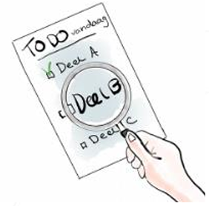
Tips geheugen, extern
Agenda
Notitieblok
Checklijsten
Kalender
Apps (bv. alarm)
Vaste plekken
Notes:
Deze externe hulpmiddelen voor het geheugen zijn misschien voor de hand liggend, maar ik soms ze toch even op.
Agenda: kijk op vaste tijden in je agenda. Verschuif dingen waar je niet aan toegekomen bent naar een later moment. Plan bij afspraken voorbereidingstijd, reistijd, en rust nadien in, neem je agenda altijd mee (op papier of digitaal).
Notitieblok: gebruik liever een notitieblok en geen losse briefjes! Leg een notitieblok met een pen op een vaste plek.
Neem eventueel pen en papier mee als je de deur uit gaat, of maak digitale notities in je telefoon.
Apps: alarm; zet je alarm niet zomaar uit, voer eerst de activiteit uit. Voicerecoder: belangrijke gesprekken kun je opnemen, of dingen waar je jezelf later aan wil herinneren als je op dat moment geen gelegenheid hebt om het op te schrijven.
Daarnaast:
- Soms is het fijn om op het geheugen van iemand anders te vertrouwen, 2 onthouden meer dan 1. Het is helemaal niet vreemd om anderen te vragen je te helpen herinneren aan iets.
- Bij een afspraak met een arts/behandelaar: schrijf vragen van tevoren op.
- Geeft het even de tijd als je iets vergeten bent, vaak komt het later weer boven.
Er zijn nogal wat misverstanden over het gebruiken van externe strategieën, bijvoorbeeld:
- Mijn geheugen wordt er lui van Wanneer je een hulpmiddel gebruikt, bijvoorbeeld door iets op een briefje te schrijven, ben je juist actief met die informatie en met je geheugen bezig. Allesbehalve lui dus!
- Het is iets om je voor te schamen Ook mensen zonder geheugenproblemen gebruiken externe strategieën. Denk aan een boodschappenlijstje of een verjaardagskalender. Als je met een hulpmiddel dingen beter kunt onthouden, is dat slim en zeker niet iets om je voor te schamen.
- Je kunt het geheugen trainen door dingen uit het hoofd te leren Je kunt dingen uit je hoofd leren, maar dit kost altijd inspanning. Waarom je geheugen onnodig belasten als je ook een hulpmiddel kunt gebruiken?

Slide 40
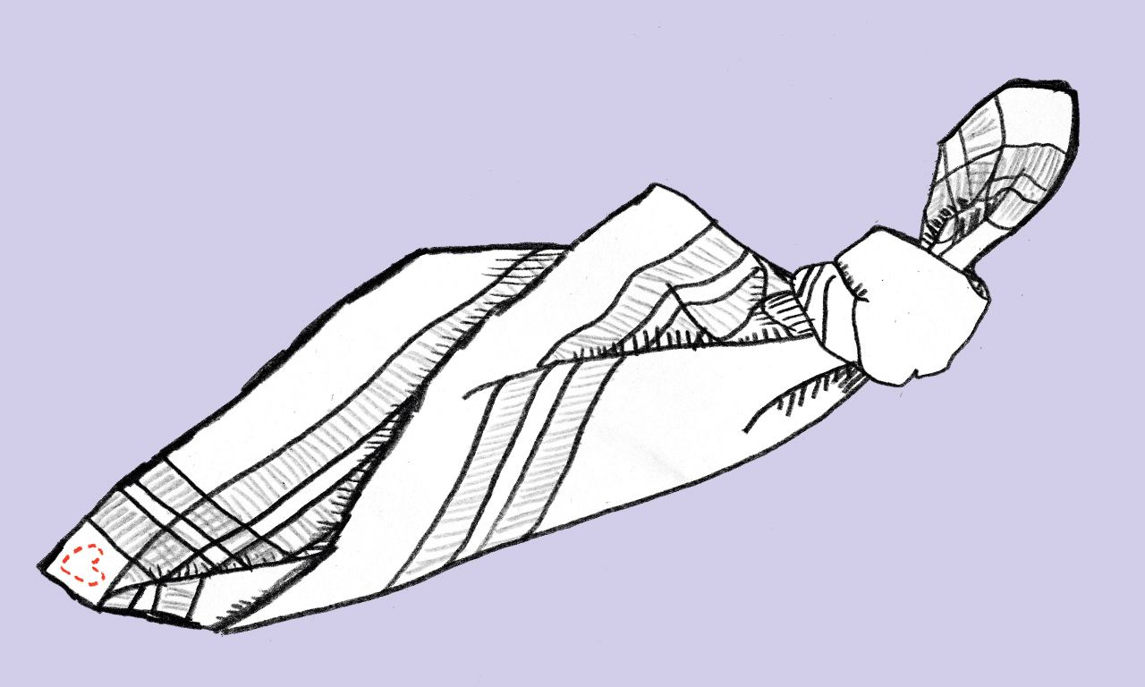
Tips geheugen, extern
Leesliniaal
‘Knoop in je zakdoek’
Anderen inschakelen

Slide 41
stelling
Ik maak veel gebruik van opschrijven (agenda, notitieblok, ed.)
om mijn geheugen te ondersteunen

Slide 42
Tips executieve functies
Voldoende tijd per activiteit
Opdelen (complexe) taak in stappen
Notes:
Eerder vergeleek ik het werkgeheugen met een werkbank, de volgende tips kunnen helpen om meer ruimte en overzicht te creëren op de werkbank.
Voldoende tijd per activiteit inbouwen en voordat je aan iets begint, tijd inschatten.
Een voorbeeld van een techniek om taken in deelstappen op te delen is de algemene planningsaanpak, waarbij je een taak in deeltaken opsplitst, en de benodigde spullen en verwachte tijdsbesteding van te voren inschat, en nadien controleert of deelstappen doorlopen zijn.

Slide 43
Tips executieve functies
Visualiseren
Visuele cues in de omgeving
Vraag hulp bij het beginnen aan activiteit
Geef zaken uit handen die je (op dat moment) niet overziet
Notes:
Visualiseren: een levendig beeld maken van dingen die je moet onthouden.
Voorbeeld:
Minder effectieve aanpak:
De afspraak wordt alleen in de agenda gezet.
Rijkere verwerking:
Lees de afspraak hardop.
Vertel aan iemand wanneer de afspraak is.
Stel je voor hoe je naar de locatie reist.
Koppel de afspraak aan een vast moment van de dag.
Visuele prompts: boodschappentas voor de deur leggen of een papiertje bij de deur hangen met spullen die je altijd mee wil nemen. Dienblad en omtre
- Soms helpt het als iemand anders je op gang helpt, of simpelweg even aanwezig is, of om zaken (even) uit handen te geven.

Slide 44
stelling
Ik vraag naasten regelmatig om hulp wanneer mijn denken vastloopt

Slide 45
Tips Stress en vermoeidheid
Balans energiegevers en energievreters in kaart brengen
Activiteiten toevoegen die energie opleveren
Ontspanningsoefeningen
Notes:
OVER STRESS uit presentatie vorig jaar:
Er is een verhoogd risico op stressklachten bij Parkinson
Stressoren kunnen fysiek (pijn, letsel, slaapgebrek) of psychologisch (onzekere toekomst, life events) van aard zijn.
Parkinsonpathologie beïnvloedt stressrespons: verstoringen in HPA as. Door ontregeling dopamine (en mogelijk ook serotonine), verminderde stressbestendigheid; moeilijker (snel en goed) te beoordelen of stressor bedreigend is of niet. Bij stress wordt dopamine omgezet in adrenaline. Bij stress wordt effect van dopaminerge medicatie op tremor teniet gedaan.
Bij chronische stress: verhoogde cortisol en ontstekingsniveaus.
Stress versterkt Parkinsonsymptomen (zowel motorisch, tremor, freezing, dyskinesie; als non-motorisch; pijn, obstipatie, slaapproblemen), waardoor de ervaren spanning weer toeneemt.
Andersom werken de motorische symptomen van Parkinson stress in de hand: terugkoppeling van gespannen spieren signaal naar de hersenen > stress/FFF; aangespannen middenrifspieren (hogere ademhaling); gebogen houding (minder buikademhaling).
Cognitieve disfunctie, psychiatrische klachten en gebrek aan sociale steun hebben ook invloed op stressbestendigheid.
Snellere ziekteprogressie door stress? Is een hypothese waar onderzoek naar gedaan wordt.
Er is een veelheid aan mogelijkheden om minder last te hebben van stress en vermoeidheidsklachten, of hier anders mee om te leren gaan. De tijd is te beperkt om hier heel uitgebreid op in te gaan. Maar ik haal een aantal mogelijkheden aan.
Energiegevers en vreters in kaart brengen, bijv. mbv een dagboekje.

Slide 46
kortom
Maak cognitieve problemen bespreekbaar!
Zorg voor jezelf (als cliënt en naaste)
Notes:
Er kan schaamte en onzekerheid spelen over cognitieve problemen, waardoor het lastig kan zijn dit bespreekbaar te maken. Dit kan echter tot stress leiden (er komt meer druk bij jezelf te liggen), waardoor de cognitieve problemen versterkt kunnen worden.
Maak cognitieve problemen bespreekbaar!

Slide 47

PAUZE

Slide 48

VRAGEN?
Contact:
Milou.vanes@surplus.nl
Floor.marijnissen@surplus.nl
Notes:
Meer weten?
Parkinson TV, aflevering cognitie & Parkinson
VGZ mindfulness app (gratis)
Parkinson? Houd je aandacht erbij! (aanbod in Roosendaal?)

